Slide 1
ПРИМЕНА НА ПИТАГОРОВА ТЕОРЕМА-2

Slide 2
Цели на часот: Ученикот
-Ја знае и ја користи Питагоровата теорема за да реши рамнински проблеми, вклучувајќи правоаголни триаголници.

Slide 3
Да се потсетеме:
Во правоаголен триаголник страната спроти правиот агол се вика хипотенуза, а страните кои го образуваат правиот агол се викаат катети.
Питагорова теорема: „Квадратот на хипотенузата е еднаков на збирот од квадратите на катетите“.
$c^{2}$= $a^{2}$ +$b^{2}$
c
a
b

Slide 4
Задача 1. Пресметај ја висината во рамнокрак трапез со основи 16cm и 30cm , а крак 25cm.
Триаголникот AED е правоаголен триаголник со хипотенуза c и катети x и h.
Основата а на цртежот е поделена на три отсечки со должини x, b, x. Значи a = 2x+b,
x = $\frac{a −b}{2}$
x = $\frac{30 −16}{2}$
x = $7$
$h^{2}$ = $c^{2}$ - $x^{2}$
$h^{2}$ = ${25}^{2}$ - $7^{2}$
$h^{2}$ = $625$- $49$
$h^{2}$ = $576$
h = 24cm
D
b
C
c
c
h
h
A
x
E
F
x
B
a

Slide 5
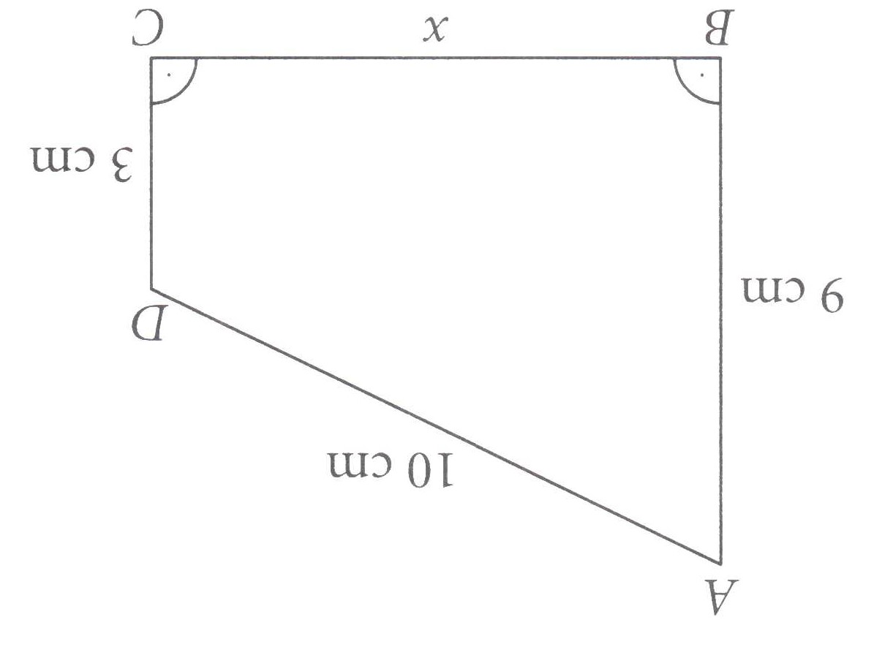
Задача 2. Пресметај ја страната ВС во правоаголиот трапез според податоците од цртежот.
Во трапезот на цртежот страните AB и CD се основи а BC и AD се краци. Висината DE повлечена од темето D кон основата АВ е еднаква на кракот ВС. Страната АВ е поделена на две отсечки AE и BE, па одовде
AB = AE+BE
AE = AB - BE= 9-3 = 6cm
x = DE = h
$h^{2}$ = ${AD}^{2}$ - ${AE}^{2}$
$h^{2}$ = ${10}^{2}$ - $6^{2}$
$h^{2}$ = 100 – $36$
$h^{2}$ = $64$
h = $\sqrt{64}$
h = 8cm
E

Slide 6
Задача 3.Најди го периметарот на ромб со дијагонали 70cm и 24cm.
Во ромб, дијагоналите се сечат под прав агол, па триаголникот АВЅ е правоаголен, со хипотенуза АВ=а и катети АЅ = $\frac{d_{1}}{2}$ и ВЅ = $\frac{d_{2}}{2}$
АЅ = $\frac{d_{1}}{2}=\frac{70}{2}$ = 35cm
ВЅ = $\frac{d_{2}}{2}$ = $\frac{24}{2}$ = 12cm
a = ?
$a^{2}$= (${\frac{d_{1}}{2})}^{2}$ + $({\frac{d_{2}}{2})}^{2}$
$a^{2}$= ${35}^{2}$ + ${12}^{2}$
$a^{2}$= 1225+144
$a^{2}$= $1369$
a = $\sqrt{1369}$
a = 37cm
D
C
Ѕ
a
a
A
B

Slide 7
Домашна работа: од Учебник на страна 235 задачи 26, 28 и 29.
Наставник: Марина Серафимова

